Slide 1
组会：经验分享
三维编织复合材料拉伸内部应变场原位测量
及有限元计算
严 烁
2019.10.8

Slide 2
1 明确课题，有的放矢
课题方向（2018.4.23）
三维编织复合材料拉伸过程中（在高低温条件下）的内部应变场测量
研究目标
编织复合材料试件拉伸时不同位置处应变测量；
拉伸过程中应变场的变化。
研究内容
编织复合材料角、边和内部长度轴线方向内部应变场表征；
内部应变场的结构影响；
不同位置处应变场变化规律。

Slide 3
2 时间安排，制定计划
2018.4.24~5.31：（全程）
文献准备和熟练使用Matlab,Origin,CATIA, ABAQUS软件；
2018.6.1~7.13：
准备试件和预实验；
2018.9.10~9.28：
继续准备试件，完成开题报告；
2018.10.8~学期结束：
完成80%论文工作；
2019年春季学期至2019.4.26：
完成研究工作，撰写小论文投稿，开始准备大论文。

Slide 4
3 时间节点，循序渐进
课题准备：研一入学 ~ 研二开学
文献阅读 （新生入学~文章撰写，课题布置后重点阅读相关文献）
学习CATIA软件（研一下学期，三维建模思想，画三维编织预成型体）
学习Matlab软件（程序语言设计）
制定实验方案（光栅埋植）（研一暑假）
预实验：2018.9（研二上学期第一个月）
三维编织、VARTM固化、MTS准静态拉伸、
光栅解调仪测试（预实验）

Slide 5
3 时间节点，循序渐进
预成型体编织：2018.10.1-2018.10.15 （白天）
完成三维编织预成型体制备（下机8根试样，裁成40根试件）
购买FBG传感器（对公转账、光栅制作周期长）
完成开题报告：2018.10.1-2018.10.30
10.1-10.15 晚上：撰写文献综述
10.15-10.29：撰写开题报告书、制作开题答辩PPT（固化模具加工）
10.30：开题答辩

Slide 6
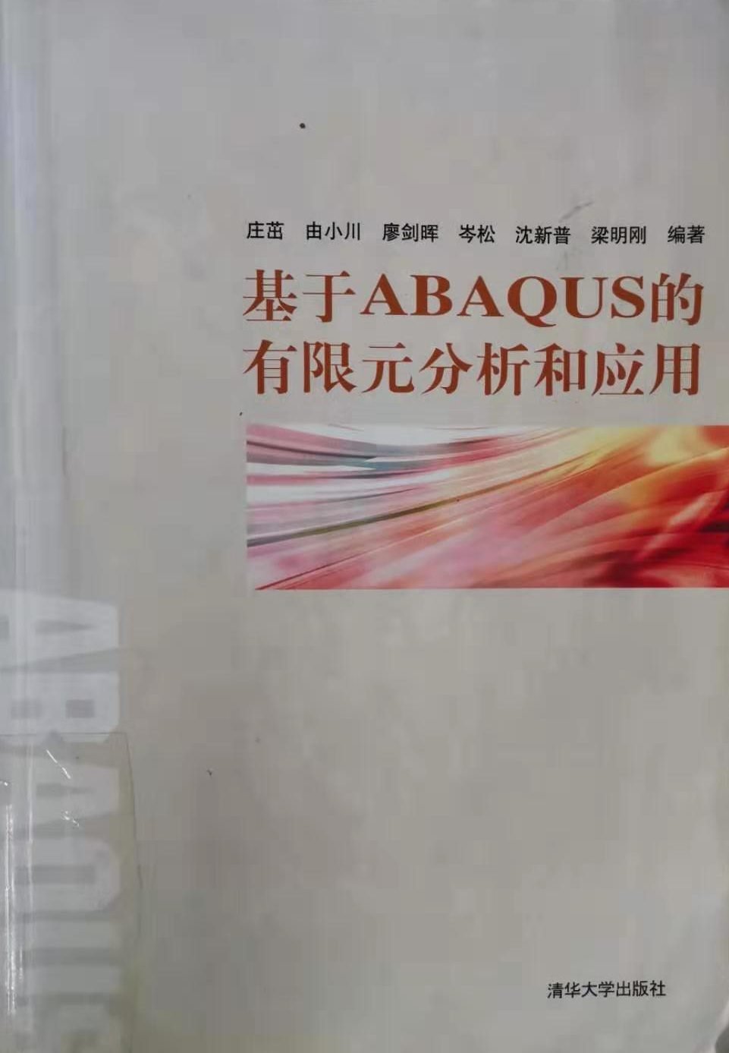
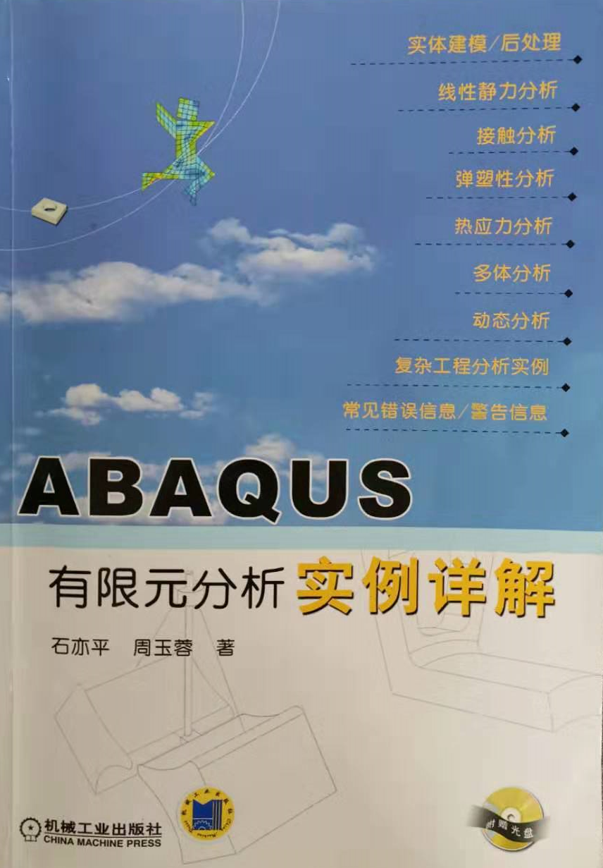
3 时间节点，循序渐进
VARTM固化：2018.11-2018.12
内埋FBG传感器的预成型体固化（先裁后固化、光纤易脆断）
学习ABAQUS软件（先做习题，后计算自己的模型）

Slide 7
3 时间节点，循序渐进
拉伸测试：2019.1.1-2019.1.23
粘贴应变片
完成准静态拉伸测试，得到工程应力-应变原始数据
应变片电阻、FBG传感器波长原始数据
数据处理：寒假在家完成
所有实验数据的处理

Slide 8
3 时间节点，循序渐进
数值计算：2019.2.20-2019.4.25（在之前的基础上）
完成有限元模拟（随时查看小型机计算结果）
撰写小论文
文章投稿、撰写大论文：2019.4.26-2019.10.5
小论文投稿、修改、回复审稿意见
撰写大论文、毕业答辩PPT
中期检查（2019.7.2）

Slide 9
4 实验工作，计算工作
课题方向（2018.4.23）
三维编织复合材料拉伸过程中内部应变场测量
三维编织复合材料：1×1 四步法矩形编织、VARTM固化
准静态拉伸：MTS
内部应变：FBG

Slide 10
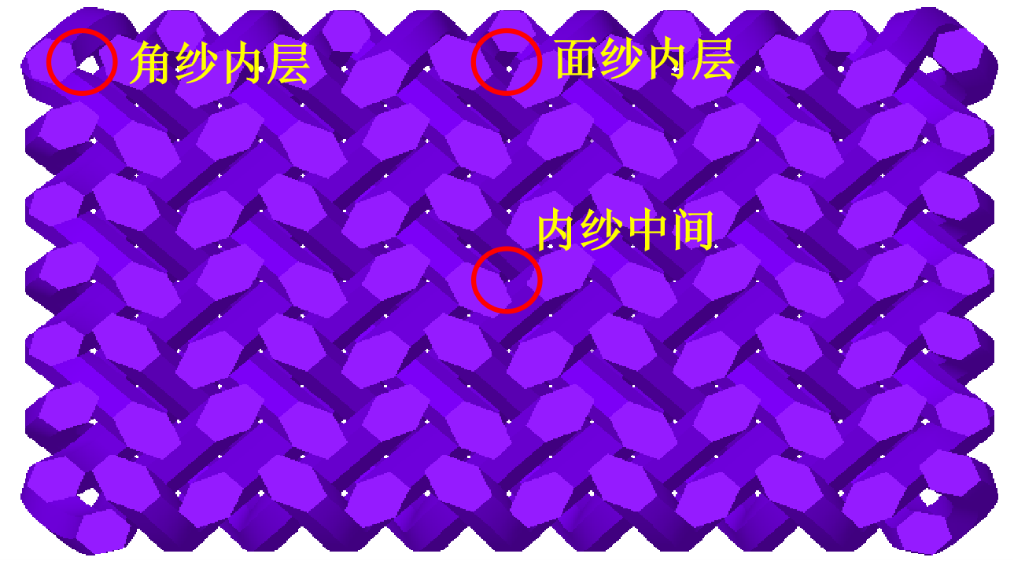
4 实验工作，计算工作
研究内容
编织复合材料角、边和内部长度轴线方向内部应变场表征；
内部应变场的结构影响；
不同位置处应变场变化规律。
三单胞（内、面、角）、两截面（R-100、R-60）
（空心毛细管辅助法）

Slide 11
4 实验工作，计算工作
（光纤保护：黑胶、无水乙醇浸润）

Slide 12
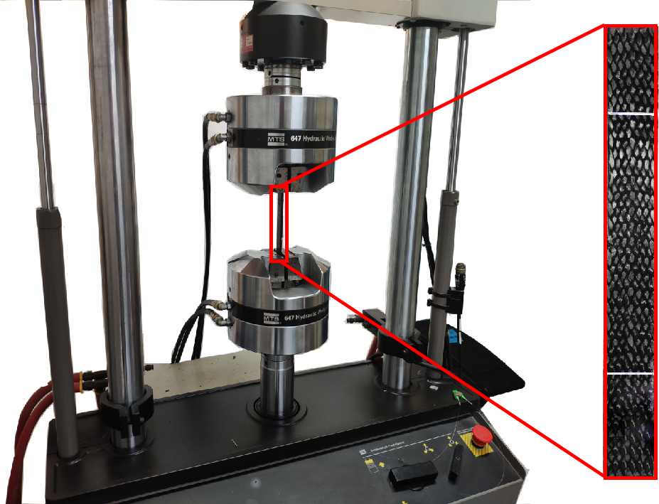
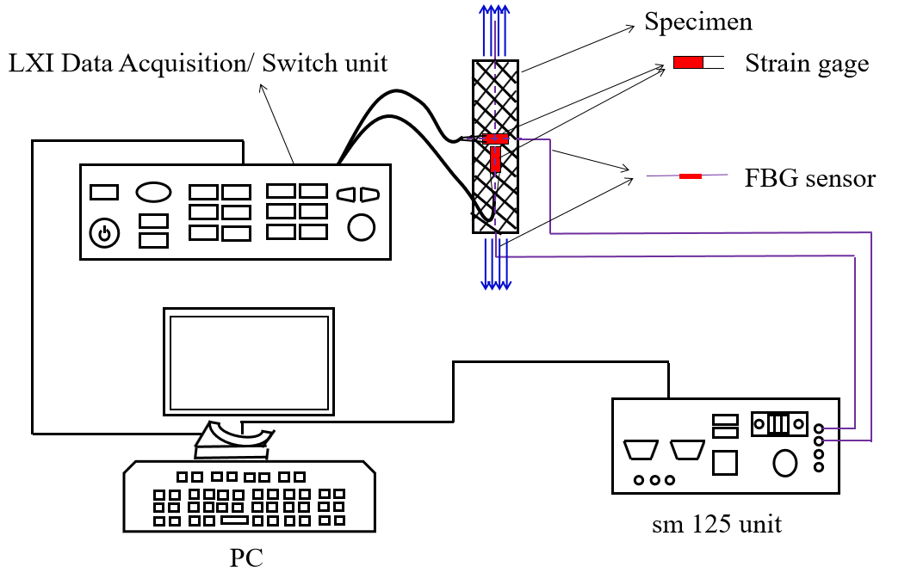
4 实验工作，计算工作
（MTS：准静态单轴拉伸测试）
（测试过程）

Slide 13
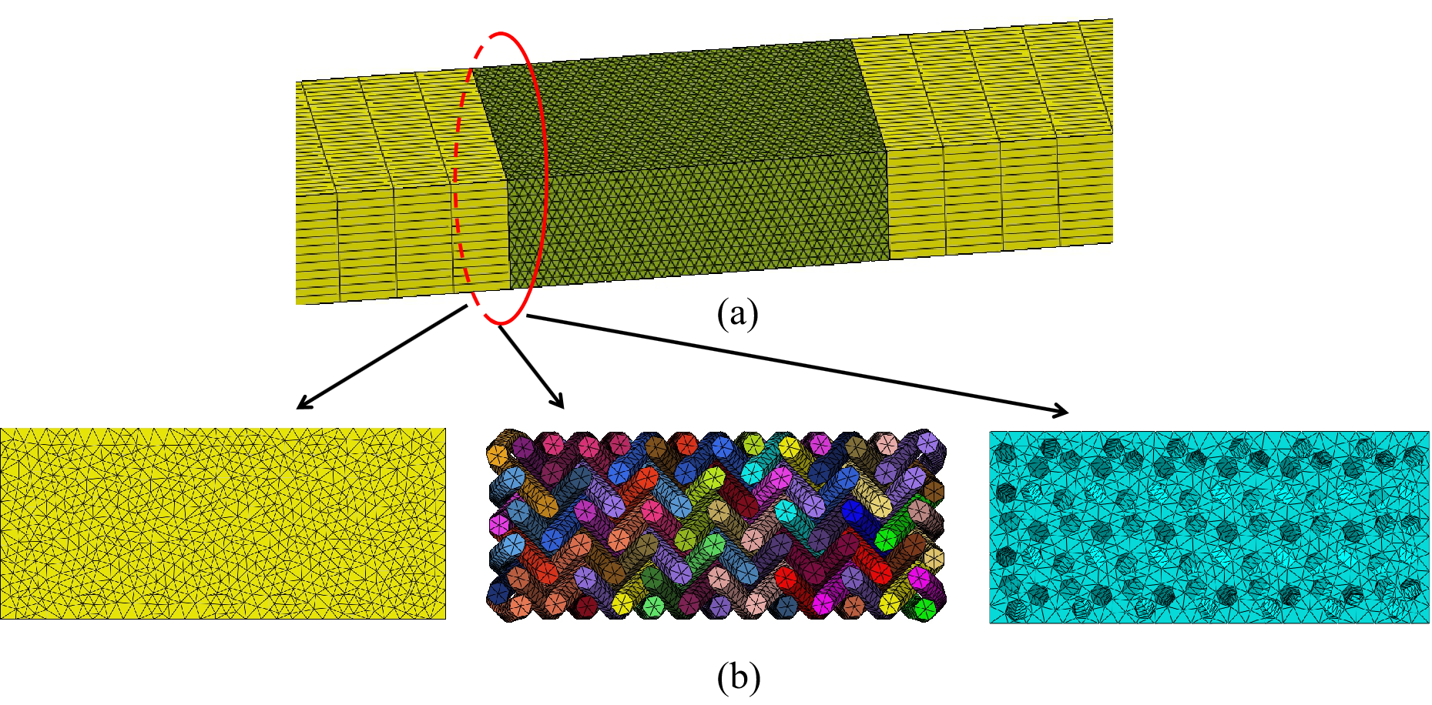
4 实验工作，计算工作
（均质模型）
沉下心来
反复实践
（半细观模型）

Slide 14
5 论文写作和投稿
论文写作
课题完成2/3时，开始撰写实验材料、方法及部分文献综述
（在模拟的窗口期）
模拟完成后，先将图片处理好，按照一定的逻辑顺序排序
根据图片逻辑顺序构思文章结构
先写实验、数值模拟、结果部分
撰写讨论部分
撰写引言
插入参考文献
2019.3.14 顾老师邮件
http://blog.sciencenet.cn/blog-3297845-1167249.html（如何让你的SCI论文赢在开头）

Slide 15
5 论文写作和投稿
论文写作注意事项
参考他人文章格式、句式， 尤其是组内师兄、师姐文章
（照葫芦画瓢）
少用长难句、复杂句式
图表新颖、目的明确（欠缺）
一气呵成，忌拖泥带水
自己先修改3遍，找同学修改2遍，请师兄、师姐修改
发给老师审阅
总结实验发现
给出实验结果的合理解释
在文章体系下能够“自圆其说”

Slide 16
6 文章修改
文章投稿
全文（Full Length Article）word版本（或LaTex版）邮件发送给
老师，由老师投稿
按文字、表格、图片顺序排版（图文分开）；图片保留数据
（Origin 复制页面（copy page））
实验原始数据、有限元模型数据、数值计算数据（.inp）、
Origin图形数据（.opj）以压缩包形式发送给老师
注册ORCID（身份标记），关注投稿状态

Slide 17
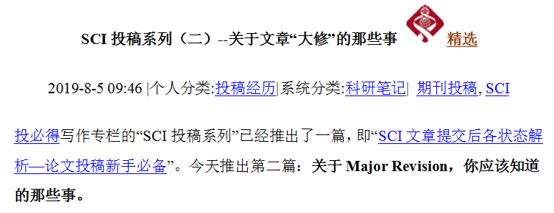
6 文章修改
投稿状态
with journal, with editor, invite reviewer, under review,
Revise (minor/major revision) ...... Accept
2019.8.5
顾老师邮件

Slide 18
6 文章修改
文章修改
浏览审稿人所有评审意见，将评论（comments）归类
先回答容易的问题（单词、格式、公式等错误修改，
参考文献的标注）
- Please provide references for the equations in Section 4 (e.g. Eq. 15-17).
回答已有的结论性问题
- Why the deformation in the R-100 is more uniform compared to R-60?
根据审稿人审稿意见，修改文章

Slide 19
6 文章修改
文章修改
补充讨论
- Please provide discussions as to why the fully-homogenized model
leads to a better agreement to the experimental data.
补充必要的实验（根据实验可操作性、周期）
- Please provide relevant statistical analysis to address the uniformity
before connecting this to the sensor data.

Slide 20
6 文章修改
回复审稿人
按照审稿意见，逐条回复（不能遗漏）
请教师兄、师姐回复的格式、措辞（忌网上模板）
具体修改部分在手稿（Manuscript）中体现，在Responses
里逐条点出即可
文章中修改部分用蓝色字体标出
2018.4.9 顾老师邮件
— 写论文注意事项实例

Slide 21
7 总结
好记性不如烂笔头
文献阅读、组会记录、实验（模拟）记录、好的想法、……
多请教师兄、师姐，多与课题组同学交流
组会勤于汇报、勤于记录
组会汇报PPT按顺序留存
团队合作、互相帮助
利用辅助工具
文献管理（EndNote/ Zotero），作图（Origin/PhotoShop），……

Slide 22
祝大家学业有成！
谢谢！

Slide 23
2018.5.9 e.g., etc., et al., i.e., viz.,这些缩写嘛意思呢
2018.5.3 http://blog.sciencenet.cn/blog-1792012-1112137.html 论文发表的淡季和旺季
2018.5.4 今日《Science》上两篇中国论文 “体会英文写作和图表准备”
2018.4.14 http://blog.sciencenet.cn/blog-377709-1108892.html 博文推荐——如何快速写作论文初稿？
2018.4.9 写论文注意事项实例
2018.3.1 How to write a first-class paper
2018.1.19 http://blog.sciencenet.cn/blog-769813-1095563.html博文推荐：做好发表时程规划，2018成功发表的第一步
2017.11.27 http://blog.sciencenet.cn/blog-780964-1086980.html撰写论文的10条奥义
2017.11.13 研究论文写作讲座
2017.11.8 研究生学位论文写作基本技巧

